Slide 1
Тренинг для педагогов «Выходим из отпуска… …легко!»

Slide 2

Цель: формирование благоприятного психологического настроя в педагогическом коллективе на новый учебный год.

Slide 3

Упражнение «Зачем мы здесь сегодня собрались»

Slide 4
Советы психолога: 1. Вспомните все позитивные рабочие моменты. 2. постарайтесь как следует высыпаться. 3. четко планируйте свое время. 4. сохраняйте расслабленное состояние. 5. IQ. 6. Насытьте свой организм эндорфинами. 7. Без кардинальных перемен!

Slide 5

упражнение «Что я возьму в новый учебный год»

Slide 6
А | В | Д | О | Х | Н | О | В | Е | Н | И | Е | Л | И | С
Л | Ю | Б | О | В | Ь | У | Т | Е | Р | П | Е | Н | И | Е
О | П | О | Н | И | М | А | Н | И | Е | У | Д | А | Ч | А
Д | С | И | О | Б | Н | О | В | Л | Е | Н | И | Е | У | Ч
Т | А | Н | Ц | Ы | П | О | Л | Е | Т | Д | О | Х | О | Д
В | Н | И | М | А | Н | И | Е | С | В | О | Б | О | Д | А
У | Д | О | В | О | Л | Ь | С | Т | В | И | Е | Ч | З | А
У | С | П | Е | Х | Р | К | О | Л | Л | Е | Г | И | М | А
И | Р | А | Д | О | С | Т | Ь | К | Р | Е | А | Т | И | В
С | П | О | Р | Т | А | Т | Т | Е | С | Т | А | Ц | И | Я
К | У | Р | С | Ы | Ц | У | Д | А | Ч | А | И | С | О | Н
В | Ы | С | О | К | А | Я | З | А | Р | П | Л | А | Т | А
А | Д | Е | Т | И | Л | З | Д | О | Р | О | В | Ь | Е | Д
Л | Е | Г | К | О | С | Т | Ь | Б | С | М | Е | Х | О | В
Ж | У | И | Т | В | О | Р | Ч | Е | С | Т | В | О | Ы | Ю

Slide 7

Упражнение «Перекинь мяч»

Slide 8

Упражнение «Самолетик»

Slide 9
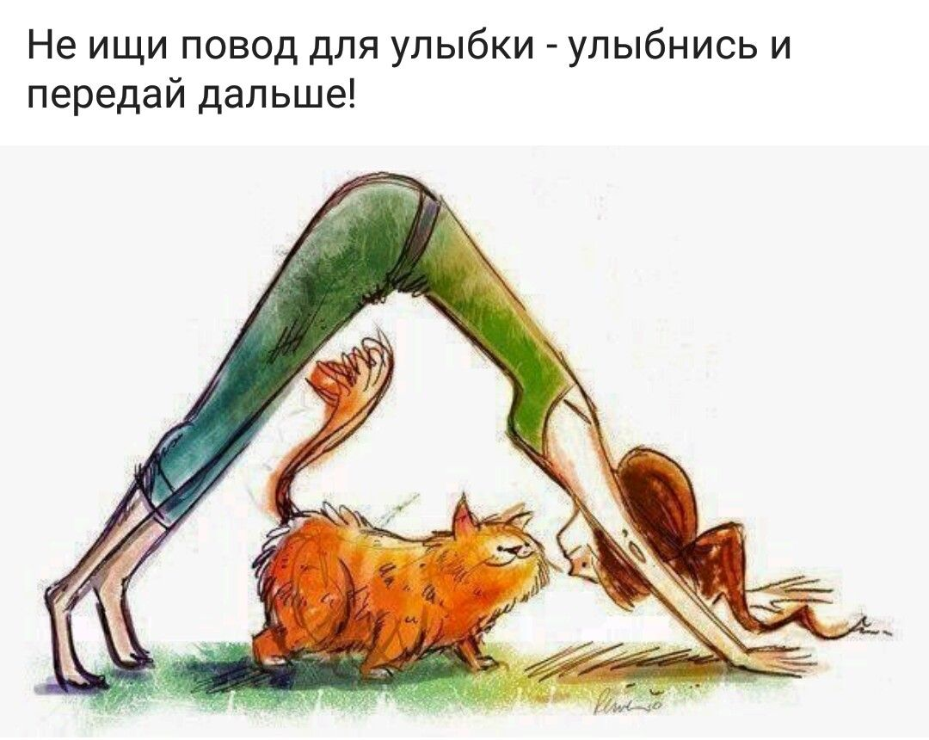
Упражнение «Я в тебе уверен»

Slide 10
Спасибо за внимание!

